Slide 1
Classick
C조 김동선 김범석 노수민 박재석 이제봉

Slide 2
목 차
프로젝트 소개
팀원 소개 및 역할
프로젝트 일정
담당 프로젝트 업무
Contact me

Slide 3
프로젝트 소개
▣ 프로젝트 목표
스프링 프레임워크 MVC 모델을 이용한 쇼핑몰 구축.
▣ 프로젝트 명 : Classick
의미 : Classic(명작) + Sick(멋지다) ▷ Classick
▣ 프로젝트 제작 기간
2021. 01. 25 ~ 2021. 02. 18 (3주간 진행)

Slide 4






SOFTWARE
구현 언어
DB 프로그램 / WAS
라이브러리
프레임워크

Slide 5


조원 소개 및 역할
김동선 (조장)
김범석(조원)
노수민(조원)
박재석(조원)
이제봉(조원)
DB 구성 및 기획
프로젝트 진행사항 정리,
FAQ 페이지,
ROLE 권한 부여,
PPT 제작.
전반적인
DB 구축 및 관리,
NOTICE 페이지,
ORDER 페이지,
결제 페이지,
CART 페이지,
PRODUCT 상세페이지.
DB 구성 및 기획
MAIN 페이지
(CSS / HTML
/ JSP작업),
ADMIN 페이지(CRUD),
MEMBER 검색 기능.
DB 구축 및 관리,
REVIEW 페이지,
MY 페이지,
로고 디자인,
회원탈퇴,
인기작가 페이지.
DB 구성 및 기획
LOGIN 페이지,
SIGNUP 페이지,
이메일 세션저장,
LOGOUT 기능.

Slide 6
프로젝트 일정
 |  |  |  | 01. 25 ~ 01. 29 (1주) |  |  |  |  | 02. 01 ~ 02. 05 (2주) |  |  |  |  | 02. 08 ~ 02. 12(3주) |  |  |  |  | 02.15 ~ 02.16
 |  |  |  | 25 | 26 | 27 | 28 | 29 | 1 | 2 | 3 | 4 | 5 | 8 | 9 | 10 | 11 | 12 | 15 | 16
기획 | 프로젝트 기획
 | 요구사항 회의 및 결정
 | 업무 분배
데이터베이스 구축 | DB 구축 회의
 | DB 구축
 | 환경 설정
프로젝트 구현 | 프론트 엔드 | CSS / HTML / JAVA SCRIPT
 | 백엔드 | 로그인(member)
 |  | 회원가입(member)
 |  | 회원 등급 부여(role)
 |  | 별점등록
 |  | 주문(orders)
 |  | 상품등록(product)
 |  | 마이페이지
 |  | Admin페이지
 |  | 장바구니(cart)
 |  | 리뷰(review)
 |  | 게시판 | 공지사항(notice)
 |  |  | 자주 묻는 질문(FAQ)
 |  |  | 메일로 문의
최종 점검 | 오류 및 수정 작업

Slide 7
프로젝트 과정
요구사항 명세서 / DB 테이블 구축 / 화면 기능(HTML, CSS, JSP) / 구현기능

Slide 8
요구사항 명세서(메인 / 비로그인 화면)
1PART | 2PART | 3PART | 기능내용
메인 페이지 | 로그인 | 로그인 탭 | 로그인 탭 클릭 시 로그인 페이지로 이동.(단순이동)
 |  | 회원가입 탭 | 회원가입 탭 클릭 시 회원가입 페이지로 이동.
 |  | 고객센터 탭 | 고객센터 탭 위에 마우스를 올리면 공지사항 / 자주묻는질문 / 메일로 문의 3가지의 해당 페이지로 이동 및 실행.
 | 카테고리 | 카테고리 탭 | 카테고리 탭 위에 마우스를 올리면 카테고리 목록이 아래로 나오며, 해당 카테고리 클릭 시, 각 카테고리 별 이동.
 |  | 홈 | 로그인 / 회원가입 페이지 이외의 페이지에서 홈 탭 클릭 시 인덱스 페이지로 이동.
 |  | 최신작품 | 상품들을 나중에 올려지는 최신 상품 순서로 페이지에 올려지는 방식으로 구현.
 |  | 인기작가 | 구매자가 많이 구매하는 상품들의 작가님에 대한 정보가 페이지에 올라가도록 구현.
 | 아이콘 | 내정보 | MyPage의 개념으로 각 회원들의 회원정보 수정 / 주소변경 / 구매내역 / 내 리뷰를 변경할 수 있도록 구현.
 |  | 장바구니 | 회원들이 아직 구매는 하지 않았지만, 관심있는 상품을 장바구니로 추가하여 나중에 작품을 구매할 수 있도록 구현.
비 로그인 | 회원가입 |  | 회원가입이 되어 있지 않은 구매자 및 작가가 이메일 인증을 통하여, 회원가입을 진행할 수 있도록 구현.
 | 상품 확인 |  | 회원을 가입하지 않은 고객들도 카테고리별 상품을 볼 수 있도록 페이지 구현
 | 상품 검색 |  | 회원을 가입하지 않은 고객들도 카테고리별 상품을 검색하여 볼 수 있도록 페이지 구현
 | 고객센터 확인 |  | 회원가입이 되어 있지 않은 고객들도 관리자가 올려놓은 공지사항 / 자주묻는질문 / 메일로 문의 기능을 사용할 수 있도록 구현.

Slide 9
요구사항 명세서(로그인 / 회원통합기능)
1PART | 2PART | 3PART | 기능내용
로그인 | 로그인 | 이메일(아이디) 기억하기 | 회원가입 시 등록한 이메일(아이디)를 세션에 저장하는 기능.
 |  | 이메일(아이디) 찾기 | 회원들이 개인 이메일(아이디)를 잊어버렸을 경우에, 이메일 인증을 통해 DB에 있는 아이디를 찾아 알려주는 방식으로 구현.
 |  | 비밀번호 찾기 | 회원들이 개인 비밀번호를 분실하였을 경우, 이메일 인증을 통하여 비밀번호를 재설정 할 수 있도록 구현.
 |  | 권한 부여 | 관리자가 가입된 회원 중 판매자인 작가에게 판매 권한을 주도록 구현.
 | 회원가입 | 이메일 인증 | 회원 가입 시, 회원 아이디 대신 개인 이메일 인증을 통하여 회원가입을 할 수 있도록 구현.
 |  | 칼럼 별 정규식 체크 | 보안을 위해 각 칼럼 별 가입되는 input 값을 정규식에 맞게 체크하여 텍스트 상자 아래쪽에 사용할 수 있는 값인지 체크를 할 수 있도록 구현.
 |  | 이메일 중복 확인 | 회원 아이디로 쓰이는 이메일은 개인마다 다르며, Unique 해야 하므로 DB에 해당 이메일이 존재하는 지 확인해줄 수 있도록 구현.
 |  | 회원 등급 부여 | 회원 가입 시에 회원의 활동에 따라 등급을 부여해 주는 형식으로 구현되었으며, 회원 가입 시에 초기등급을 주어 자동으로 등급이 부여됨.
 |  | 약관 동의 | 이용약관 / 개인정보 처리방침(필수) / 쿠폰 및 이벤트 알림 동의(선택) 체크박스를 주어 내용 확인 후 모두 동의 체크 박스를 클릭하면 모든 체크박스에 체크가 되도록 구현.
 | 마이페이지 | 메인 페이지 | 개인 프로필 확인 / 적립포인트 / 주문 상품 수 / 가입일 / 회원등급 및 등급별 혜택을 보여주며, 주문한 상품 수 클릭 시, 회원의 구매내역 페이지로 이동.
 |  | 회원 정보 관리 | 회원 이름 / 이메일 / 프로필 사진 / 전화번호 / 성별 / 생일 등을 아래에 input 버튼은 주어 수정이 가능하도록 구현.
 |  | 주소 관리 | 배송 받는 분 / 전화번호 / 주소(우편번호 : api를 통하여 기본 주소가 자동으로 입력, 상세주소 입력) 방식으로 해당 회원의 주소를 수정할 수 있도록 구현.
 |  | 구매내역 | 구매한 상품 번호를 받아와 제품명 / 구매일자 / 리뷰확인 를 확인 할 수 있도록 구현 하였으며, 비고란에 리뷰확인 / 리뷰삭제 버튼을 주어 리뷰를 확인할 수 있도록 구현.
 |  | 내 리뷰 | 회원이 구매하였던 상품 중 리뷰를 작성한 상품 및 리뷰를 paging기능을 사용하여, 한 화면에 보여줄 수 있도록 구현.
회원통합기능 | 상품 판매 | 상품 등록 | 상품(작품) 정보 / 상품(작품)의 상세 정보 / 배송 관련 정보 의 입력을 통해 작가 권한을 가진 회원이 해당 상품을 등록해 줄 수 있도록 구현.
 | 상품 구매 | 상품 구매 | 회원들이 카테고리 별 구매하고 싶은 상품을 선택 클릭하여, 해당 상품을 확인/구매 할 수 있도록 구현.
 |  | 별점 구현 | 회원들이 리뷰 작성 시 5개의 별로 직접 별점을 직접 입력 할 수 있도록 구현.
 |  | 포인트 부여 | 회원들이 구매한 상품의 정가 및 판매가 별 일정비율로 포인트를 계산하여 부여하는 방식으로 구현.
 | 리뷰 작성 | 작품 리뷰 | 회원들이 구매한 작품에 한하여, 작품에 대한 평가를 작성하여 페이지에 보여질 수 있도록 구현.

Slide 10
요구사항 명세서(관리자 기능)
1PART | 2PART | 3PART | 기능내용
관리자기능 | 회원관리 | 회원목록 관리 | 관리자가 가입된 회원 분들에 대한 목록을 확인하고, 관리할 수 있도록 구현.
 |  | 회원검색 | 관리자가 특정 회원에 대한 정보를 볼 수 있도록 검색 텍스트를 구현하여 검색이 가능하도록 구현.
 | Q&A 답변 | 공지사항 작성 | 관리자만 입력이 가능하도록 구현하였으며, 서비스에 대해 공지할 내용의 작성 페이지를 만들어 모든 유저가 볼 수 있도록 구현함.
 |  | 자주묻는질문 작성 | 관리자만 입력이 가능하도록 구현하였으며, 회원들이 자주 묻는 질무에 대한 작성 페이지를 만들어 모든 유저가 볼 수 있도록 구현함.
 |  | 메일로 문의 | 관리자에게 문의할 사항이 있을 경우, 메일로 문의 탭을 클릭하여 회원들의 문의사항을 메일로 받아 볼 수 있도록 구현함.

Slide 11
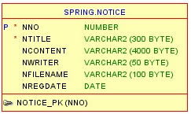
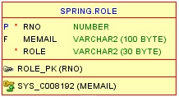
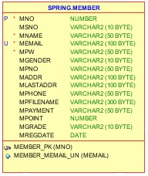
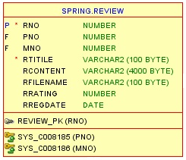
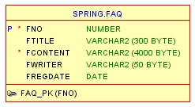
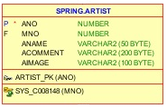
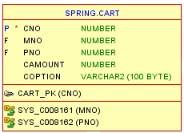
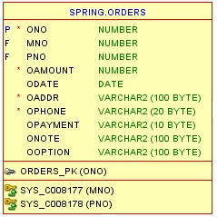
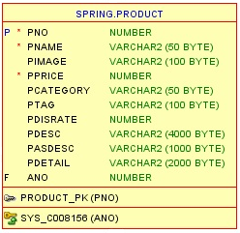
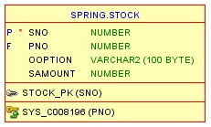
DB 테이블 구축
ROLE TABLE
MEMBER TABLE
REVIEW TABLE
관리자 페이지 별도 관리하므로
상호 연관성이 없음.
ARTIST TABLE
CART TABLE
CART TABLE
주요기능이 상품등록 및 판매이므로
MEMBER 테이블 / PRODUCT 테이블
이 중심을 이루는 DB구조
ORDERS TABLE
STOCK TABLE
PRODUCT TABLE

Slide 12
DB 테이블 프로세스
Member 테이블
Artist 테이블
Cart 테이블
Orders 테이블
Product 테이블
로그인
Artist 정보
Cart 상품 정보
주문 상품
상품 정보
회원가입
Artist 프로필
상품 분류
주문 수량
상품 분류
마이페이지
상품 수량
구매자 정보
구매 수량
회원등급
상품 옵션
상품 구매 가격
포인트
할인율
상품 세부 정보

Slide 13
DB 테이블 프로세스
Review 테이블
Role 테이블
Stock 테이블
Faq 테이블
Notice 테이블
Review 상품
이미지 업로드
사용자 권한
부여
Stock 상품 정보
Faq 게시물
관리
Notice
게시물 관리
상품 review
권한 관리
상품 분류
Faq 등록
Notice
이미지 업로드
권한 삭제
상품 수량
Faq 수정
Notice 등록
Faq 삭제
Notice 수정
Notice 삭제

Slide 14
Classick 작업 내역
노수민

Slide 15
화면 기능
메인 화면 (HTML / CSS / JSP)

Slide 16
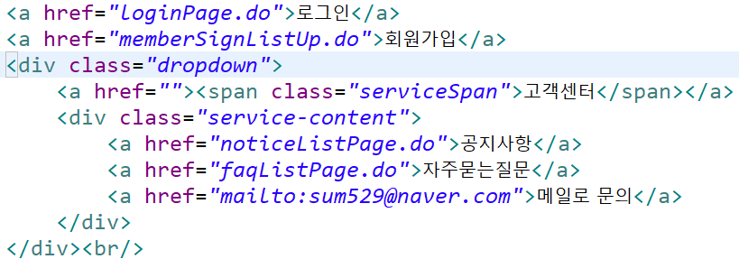
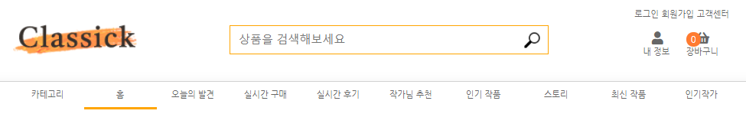
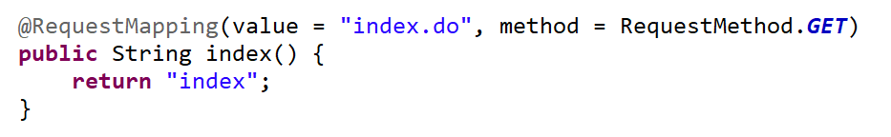
화면 기능(HTML, CSS, JSP)
▣ Header 부분
해당 tab 클릭 시,
해당 페이지 이동
해당 Logo 클릭시
메인 index.jsp로
이동
카테고리 클릭 시
해당 카테고리로 이동

Slide 17
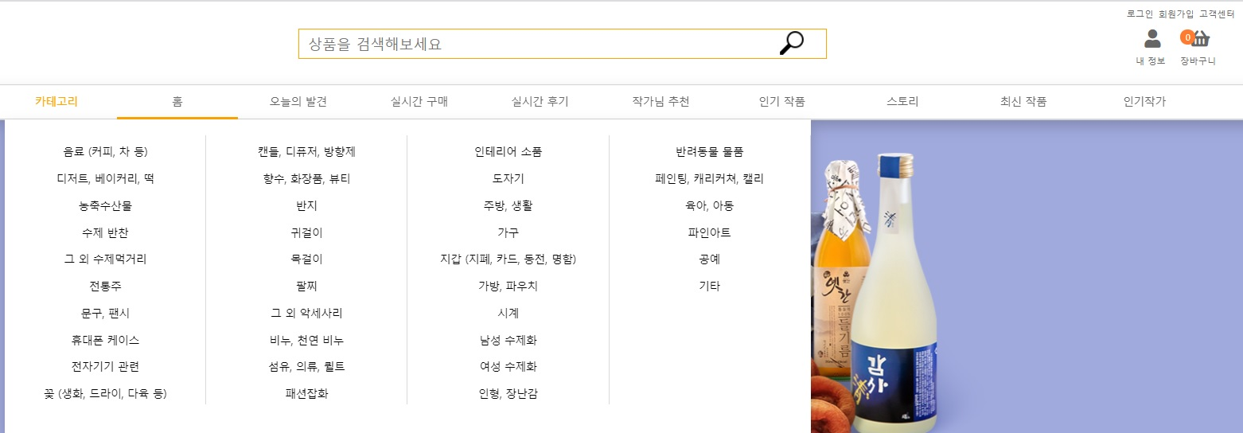
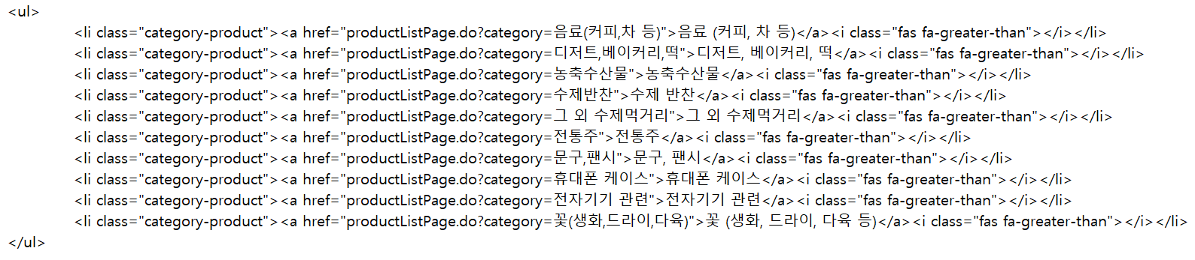
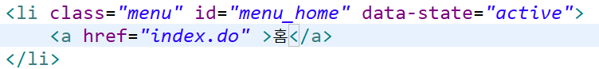
화면 기능(HTML, CSS, JSP)
▣ Header 부분
카테고리 Tab 위에
마우스를 올려 놓으면, 아래쪽으로 카테고리list가 보이는 방식
카테고리 list
홈 Tab 클릭 시,
Index.jsp로
페이지 이동
해당 아이콘 클릭 시
My페이지 및 장바구니 페이지로 이동

Slide 18
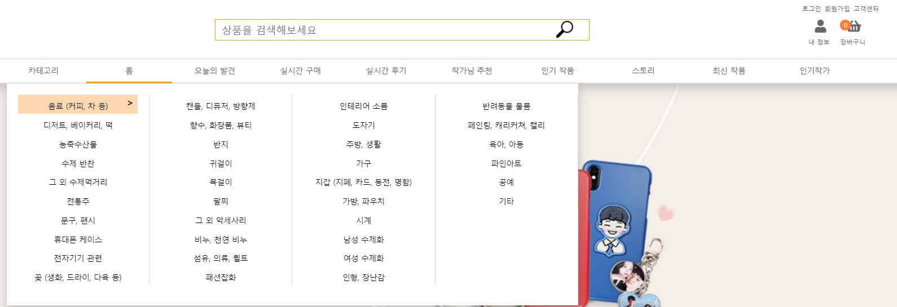
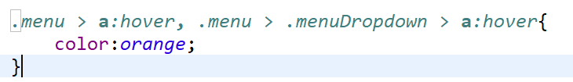
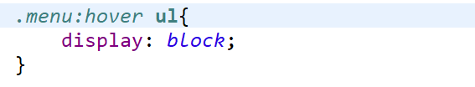
화면 기능(HTML, CSS, JSP)
▣ Header 부분
카테고리 별 항목
위에 hover하면 해당범위 색상 및 “>”
모양이 나타남

Slide 19
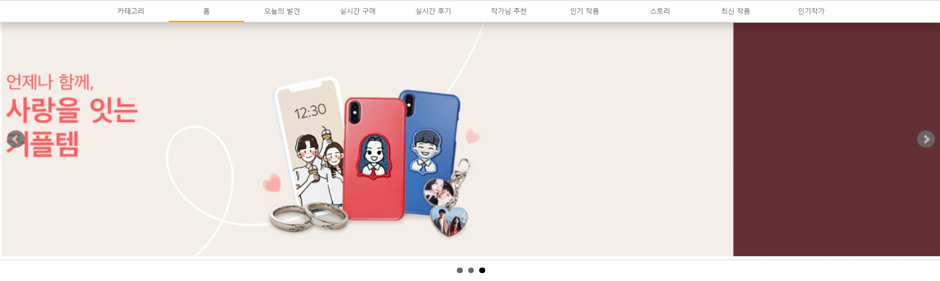
화면 기능(HTML, CSS, JSP)
▣ Body(메인 홈) 부분
500ms(밀리초)마다
이미지가 슬라이더 형식으로 넘어감
원형 화살표 클릭 시 이미지 이동

Slide 20
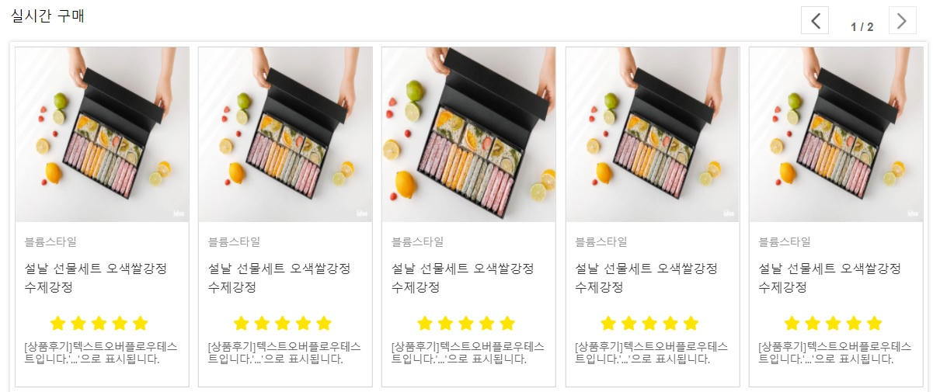
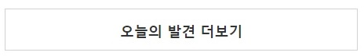
화면 기능(HTML, CSS, JSP)
▣ Body(Product) 부분 형식1
페이지 번호 표시
&
화살표 클릭시
슬라이드 방식의 이동
마우스 hover 시
해당 이미지 확대

Slide 21
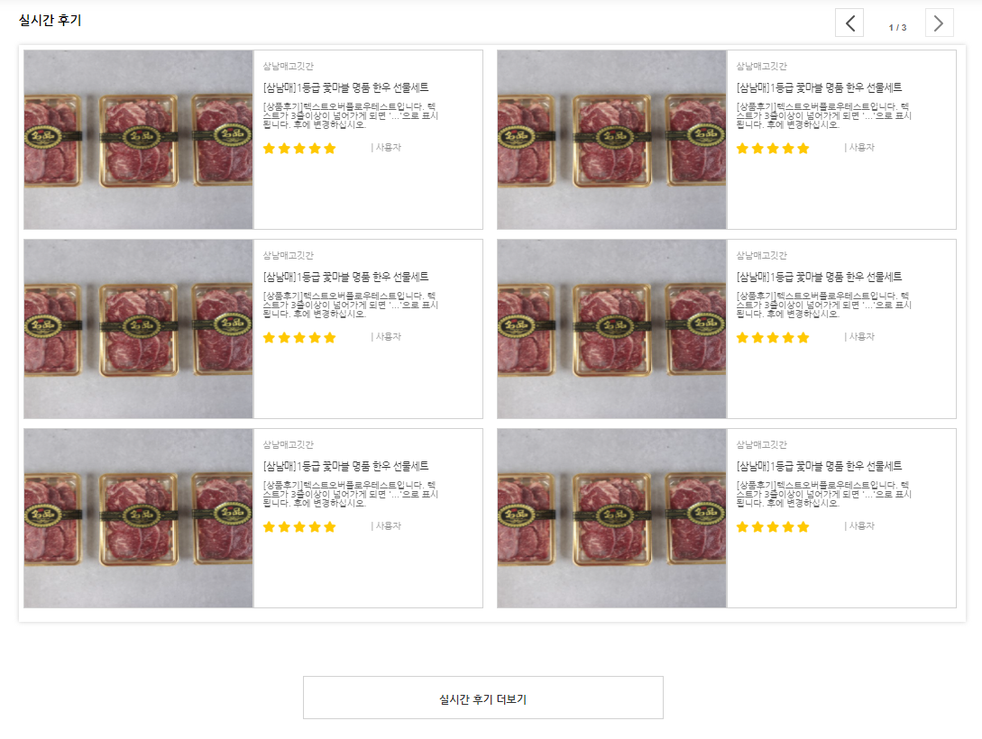
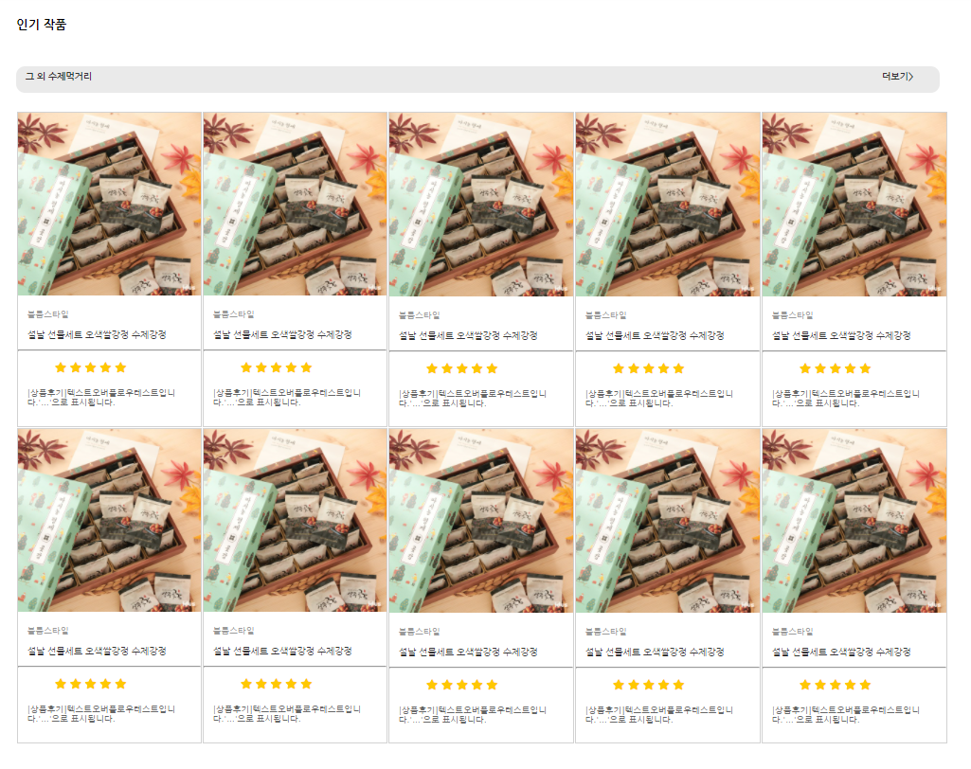
화면 기능(HTML, CSS, JSP)
▣ Body(Product) 부분 형식2
* 가로 슬라이드 형식
* 슬라이드가 아닌 형식
더보기 버튼/영역:
각 페이지로 이동

Slide 22
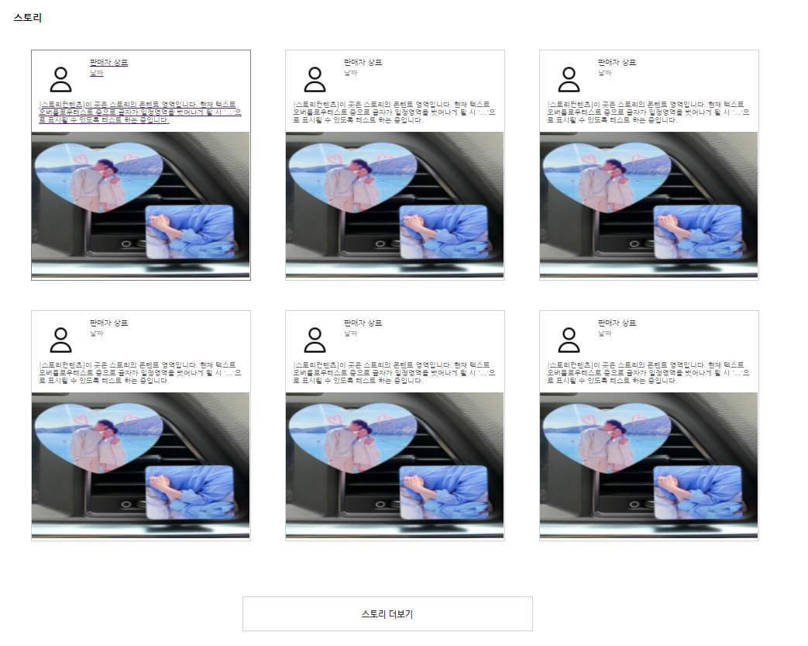
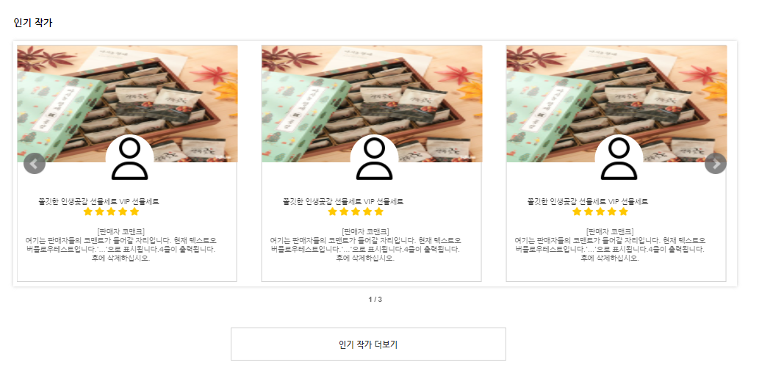
화면 기능(HTML, CSS, JSP)
▣ Body(Product) 부분 형식3
* 작가 스토리 형식
* 작가 프로필 슬라이드 형식
* MouseHover시
text에 밑줄
* TextOverFlow기능으로 텍스트가 일정형식을 넘어가면 “...”으로 표기됨

Slide 23
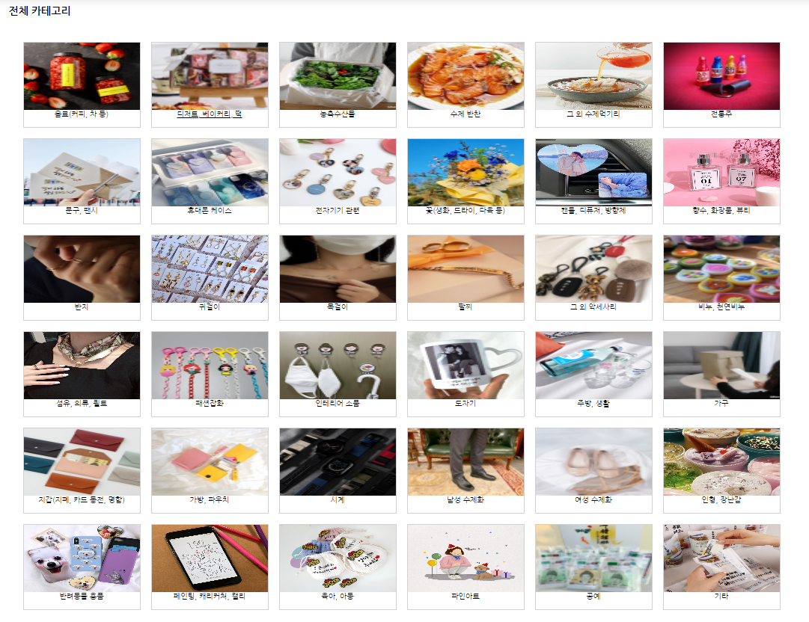
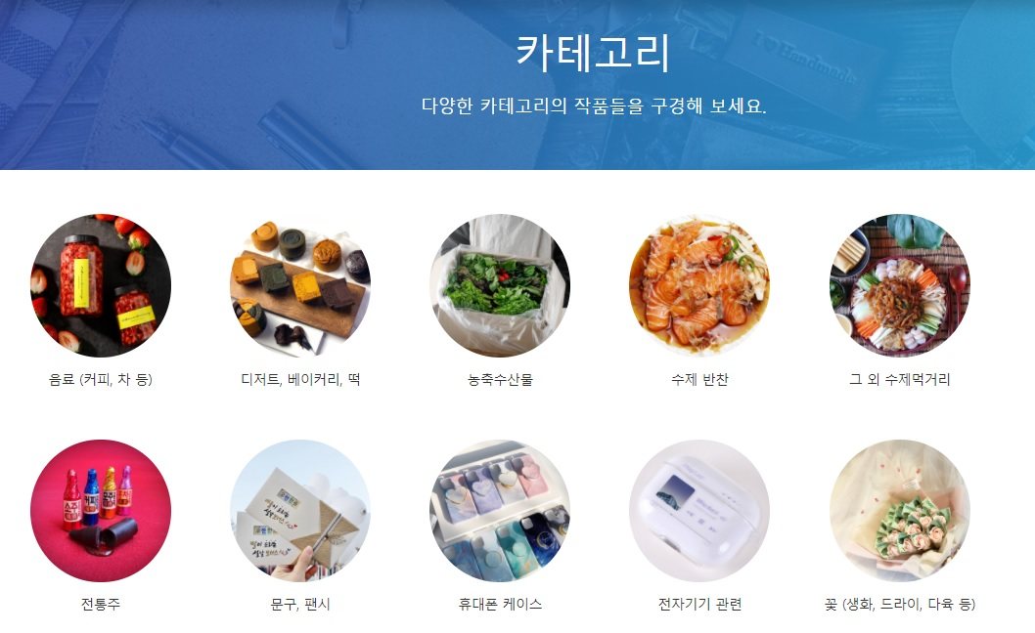
화면 기능(HTML, CSS, JSP)
▣ Body(Category Tab) 부분
*전체 카테고리 클릭 시
카테고리 페이지로 이동
해당 카테고리
클릭 시, 관련 상품 으로 이동
마우스 hover 시 :
해당 이미지 확대 & 텍스트 밑줄

Slide 24
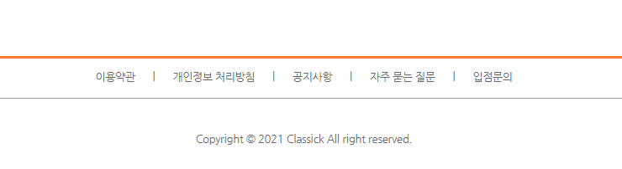
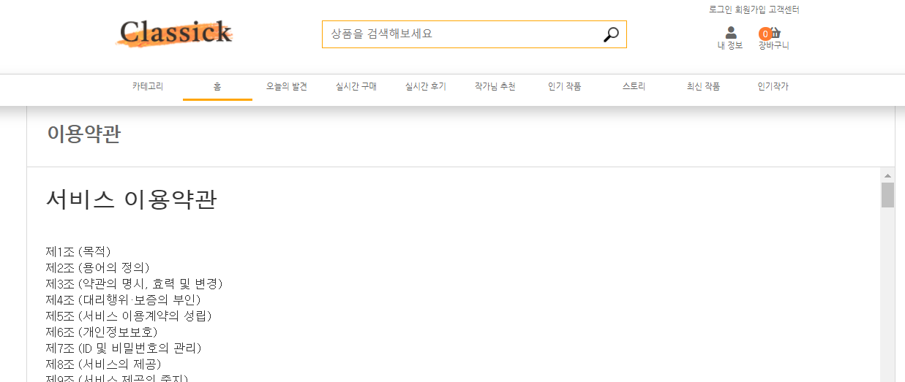
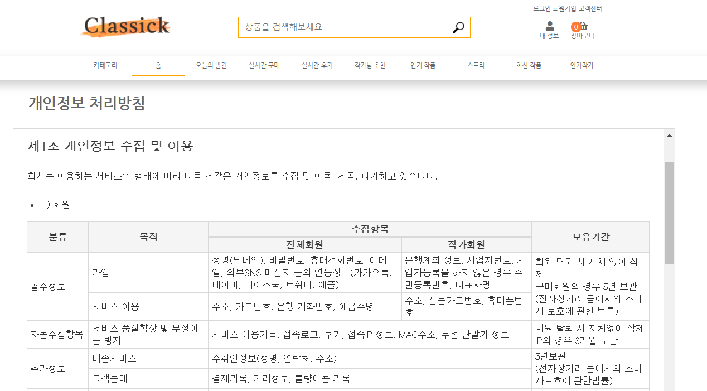
화면 기능(HTML, CSS, JSP)
▣ Footer 부분
* 이용약관
항목 클릭 시,
해당 페이지로 이동
* 개인정보 처리방침

Slide 25
관리자 기능
주요기능

Slide 26
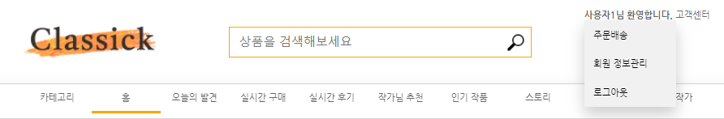
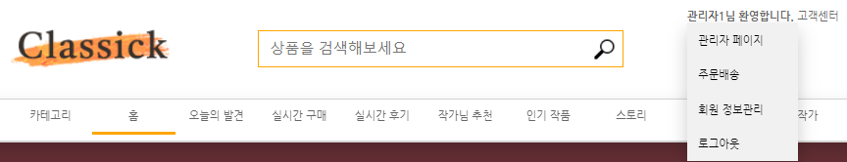
Admin Page(관리자 기능)
▣ Admin 로그인 시 Header
* 유저 로그인 시
관리자 로그인시 관리자 페이지 메뉴 자동 생성
* 관리자 로그인 시

Slide 27
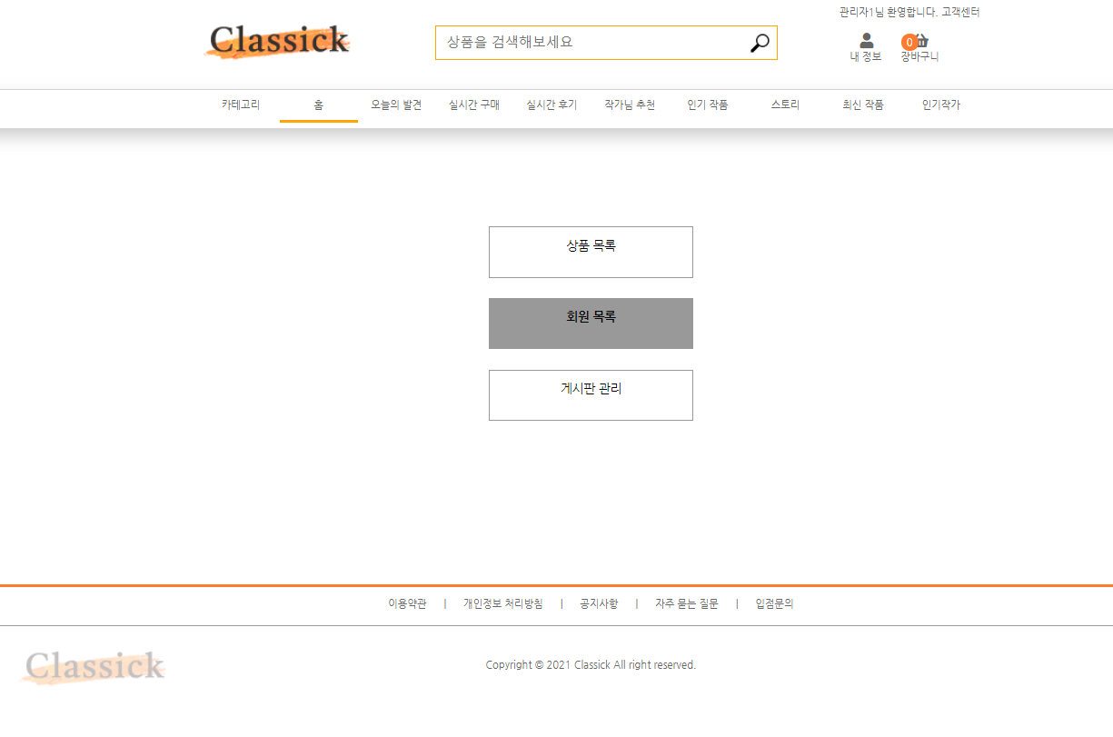
Admin Page(관리자 기능)
▣ Admin 메인 페이지
각 항목에 mouseHover시 background-color와 Font-weight bold 변환
상품목록 / 회원목록 / 게시판 관리
3가지 버튼 구성

Slide 28
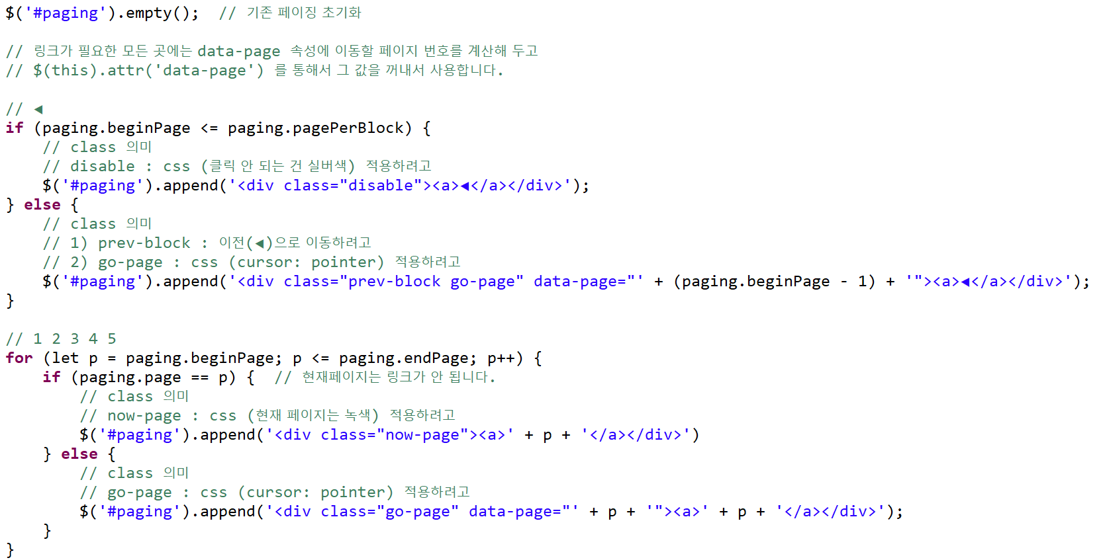
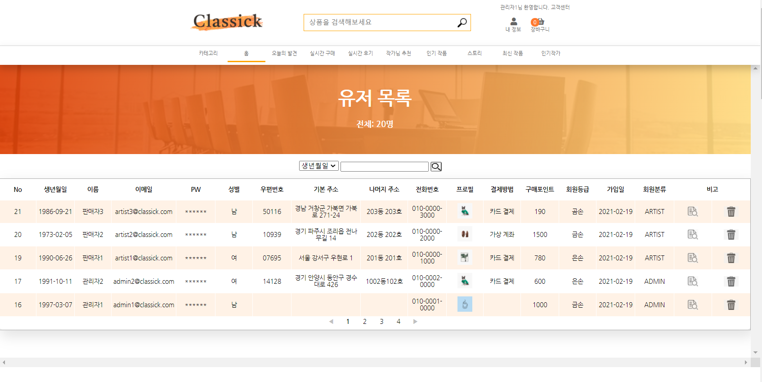
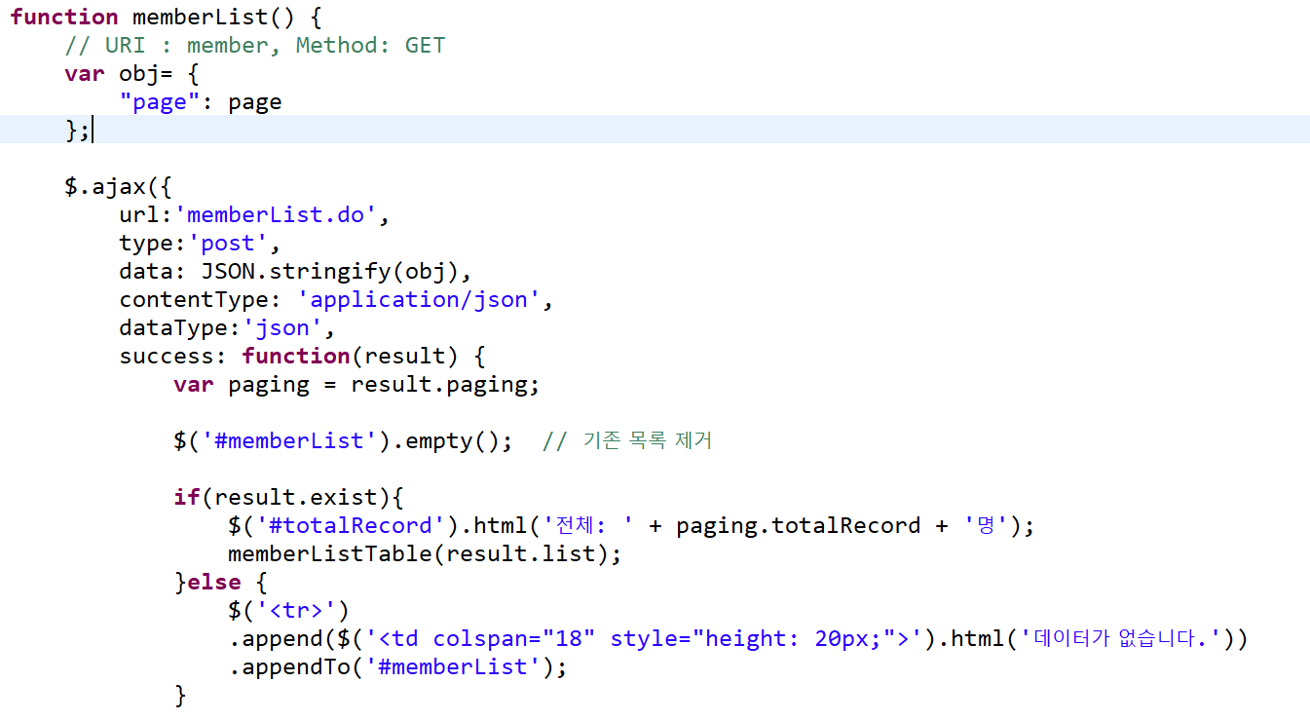
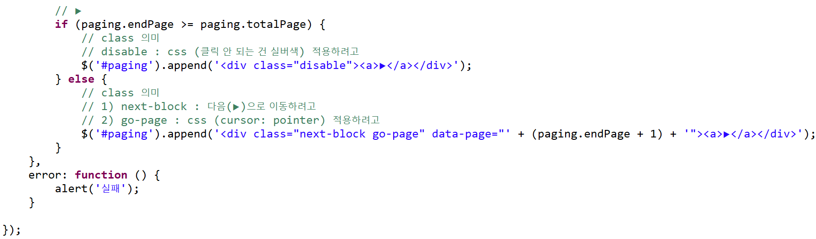
Admin Page(관리자 기능)
▣ Admin 회원 목록(전체 회원 수)
PW는 보안상 *****으로 보여짐
페이지 paging 처리
전체 회원의 수를
출력
컬럼 over를 대비하여 영역 스크롤 지정

Slide 29
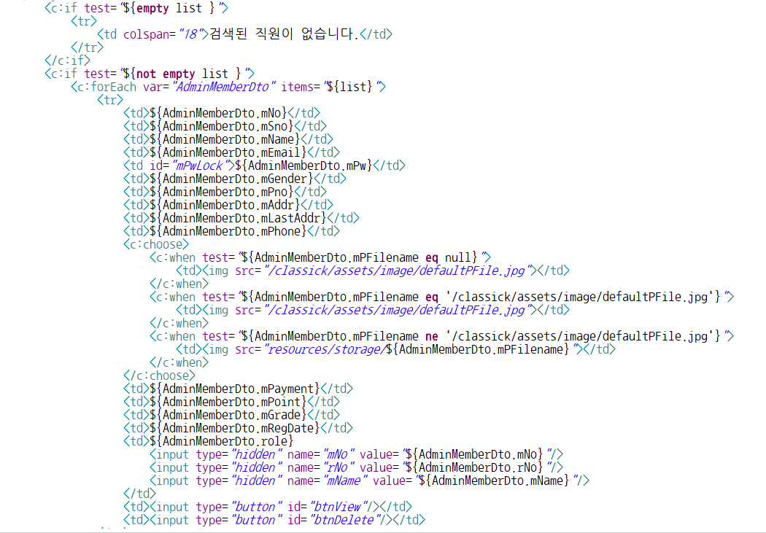
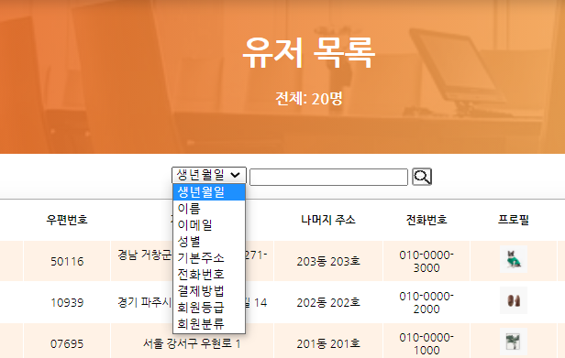
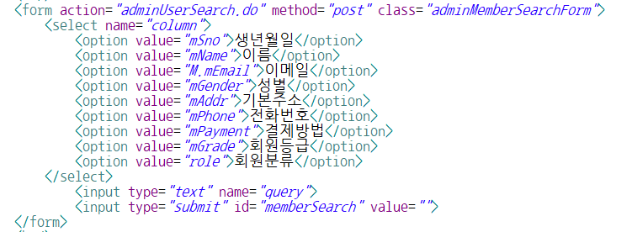
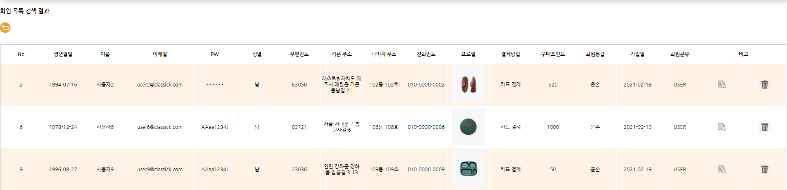
Admin Page(관리자 기능)
▣ Admin 회원 검색
원하는 항목을 검색할 수 있음
* 결제방법 -> 카드 로 검색했을 시
되돌아가기 아이콘
카드가 포함된 검색 결과가 나옴

Slide 30
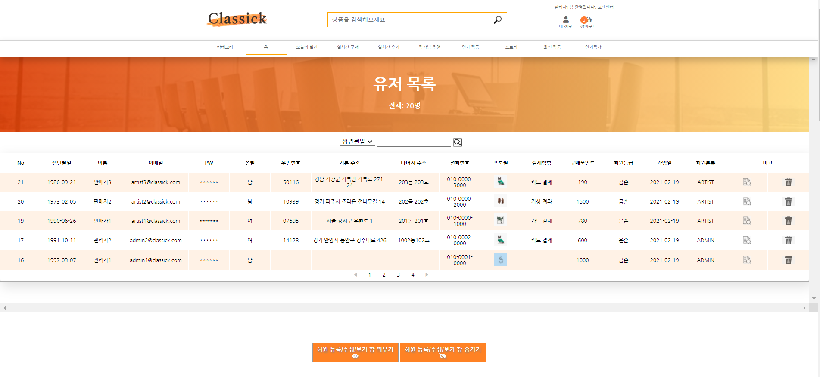
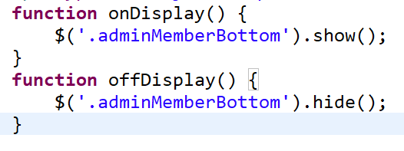
Admin Page(관리자 기능)
▣ Admin 회원 등록 / 수정 / 보기 창
1. 회원 등록/수정/보기 창 띄우기
* 아래 화면에 회원정보 수정 창이 보여짐.
2. 회원 등록/수정/보기 창 숨기기
* 아래 화면에 나타난 수정 창이 사라짐.
회원 등록 / 수정 / 보기
창 보여주기
및 숨기기 기능

Slide 31
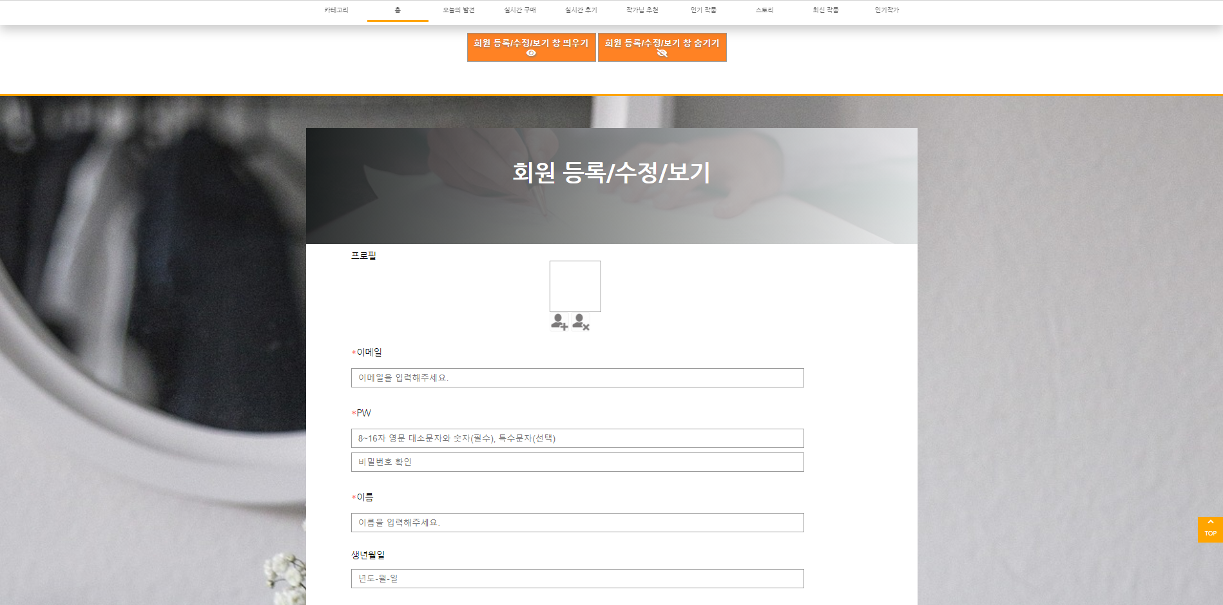
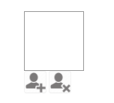
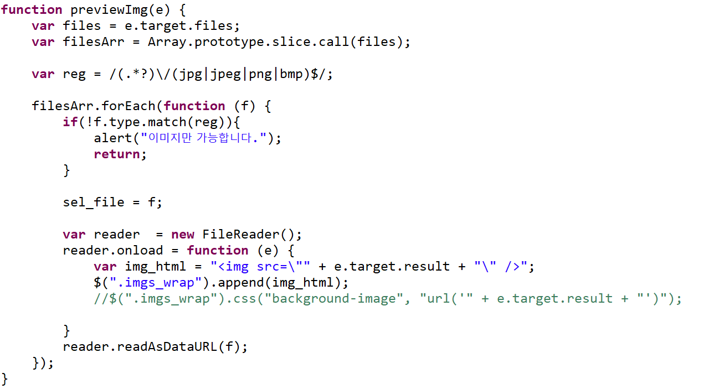
Admin Page(관리자 기능)
▣ Admin 회원 등록하기(1)
1. 관리자의 편리성
- 한 페이지 내에 회원등록/수정/보기를 한 영역에서 가능하게 함
* AJAX를 활용
프로필 사진 수정가능
설정하지 않으면 자동으로 기본 사진으로 등록됨
사진 추가/삭제
등록할 회원 데이터 입력

Slide 32
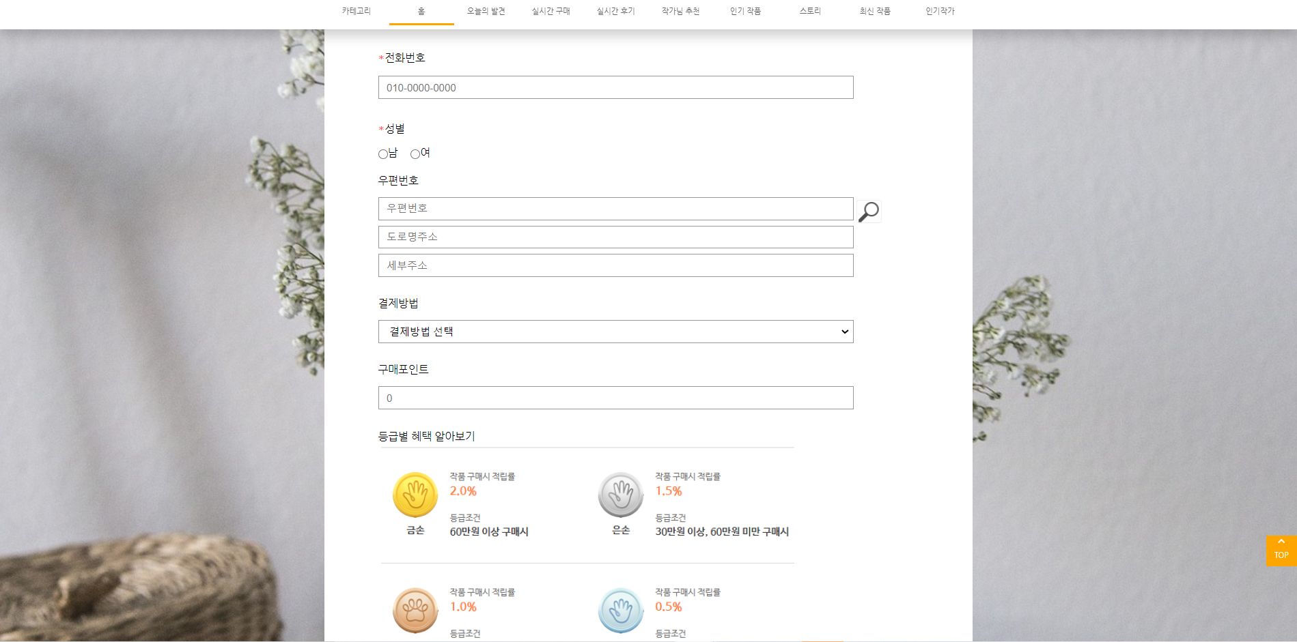
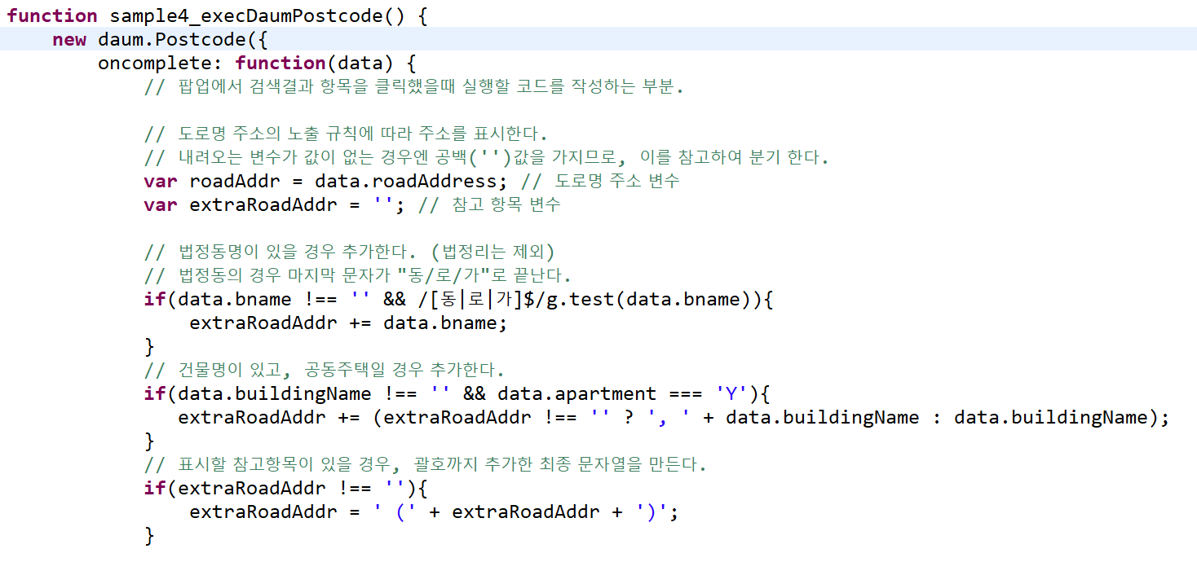
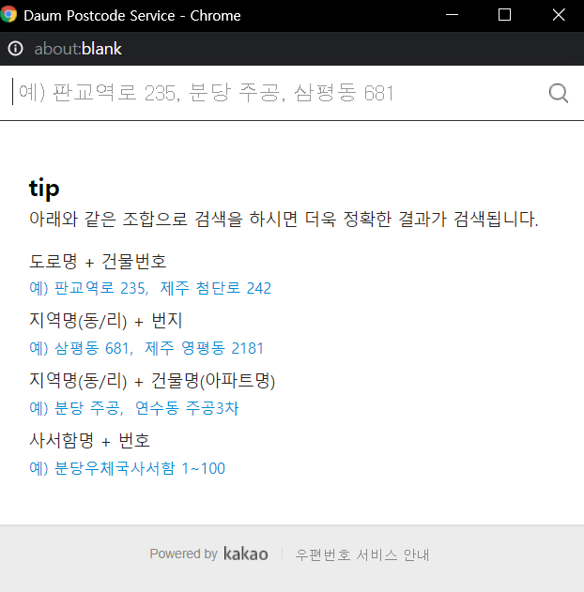

Admin Page(관리자 기능)
▣ Admin 회원 등록하기(2)
무통장 입금 /
카드 결제 /
가상 계좌 /
휴대폰 결제
Select로 구현
우편번호로
기본 주소 찾기 api로 구현

Slide 33






Admin Page(관리자 기능)
▣ Admin 회원 등록하기(3)
* 이메일과 PW 정규식

Slide 34



Admin Page(관리자 기능)
▣ Admin 회원 등록하기(4)
모든 text, select영역 초기화 버튼
회원 등록 버튼

Slide 35



Admin Page(관리자 기능)
▣ Admin 회원 수정하기(1)
프로필 사진 수정가능
상단에는 등록된 사진을 불러오며 하단에는 새로 등록할 사진영역으로 되어있음
설정하지 않으면 자동으로 기본 사진으로 등록됨
이메일은 “수정불가”라고 뜨게 된다
본 데이터를 읽어옴

Slide 36






Admin Page(관리자 기능)
▣ Admin 회원 수정하기(2)
수정 클릭 시:
회원 수정,
회원등록창으로 가기 클릭 시 :
회원 등록창으로 돌아감

Slide 37



Admin Page(관리자 기능)
▣ Admin 회원 삭제하기
Alert 창 표시
확인 버튼 클릭 시 삭제
휴지통 아이콘 선택

Slide 38

Contact me
Email : sum529@naver.com
Phone : 010-4922-1955

